Slide 1
Interação humano computador IHC
Design para Acessibilidade
Prof. Me. Fábio Pessôa de Sá
FATEC de Praia Grande
Análise e Desenvolvimento de Sistemas - ADS

Slide 2
Design para Acessibilidade
Design para Acessibilidade: é o design voltado para facilidade com que as pessoas podem usar um site;
Se concentra em pessoas com deficiências que impedem sua visão, audição e movimento;
Os web designers devem se esforçar para criar sites inclusivos que sejam fáceis de navegar e fáceis de entender para todos.

Slide 3
Design para Acessibilidade
Sites que se preocupam com Design para Acessibilidade consideram não apenas pessoas com deficiência, mas também o público em geral;
Podem evitar potenciais problemas no futuro, ações judiciais e usuários irritados.

Slide 4
Design para Acessibilidade
Para resolver a preocupação com o design de sites acessíveis, o World Wide Web Consortium (W3C) desenvolveu uma série de padrões de acessibilidade;
O documento é conhecido como Diretrizes de Acessibilidade ao Conteúdo da Web (WCAG) e divide a acessibilidade em quatro princípios principais.

Slide 5
Design para Acessibilidade
Para entender esses princípios, faça uma série de perguntas ao projetar um site:
  Percebível: posso consumir conteúdo do meu site de maneiras diferentes? (Sem as legendas de um vídeo, por exemplo);
  Operável: O site pode funcionar sem confusão e sem o uso de um mouse ou interações complexas?
  Compreensível: um usuário pode entender como funciona a interface do usuário do site e as informações do site?
  Robusto: diferentes dispositivos de assistência (leitores de tela, por exemplo) podem entender o site?

Slide 6
Design para Acessibilidade
Cada um desses princípios diferentes tem uma classificação de sucesso: A (mínimo), AA ou AAA (padrão ouro);
A seguir estão algumas mudanças que você pode fazer para melhorar a acessibilidade dos seus projetos.

Slide 7
Design para Acessibilidade
Hierarquia de Tipos
Permite que os usuários tenham a oportunidade de analisar informações rapidamente;
Deve começar com <h1> e cada estilo de tipo subsequente deve aninhar-se abaixo de <h1>;
Além de ser uma boa prática também melhora a experiência para pessoas que têm dificuldade em lembrar ou têm deficiências visuais.

Slide 8
Design para Acessibilidade
b) Apresentação Visual de Texto
Grandes blocos de texto são difíceis de ler, difíceis de manter focados e cansativos de consumir;
Blocos de texto com larguras estreitas são mais fáceis de ler para todas as pessoas, especialmente aquelas com dificuldades de leitura ou visão;
O WCAG recomenda manter uma linha de contagem de caracteres de texto abaixo de 80 caracteres.

Slide 9
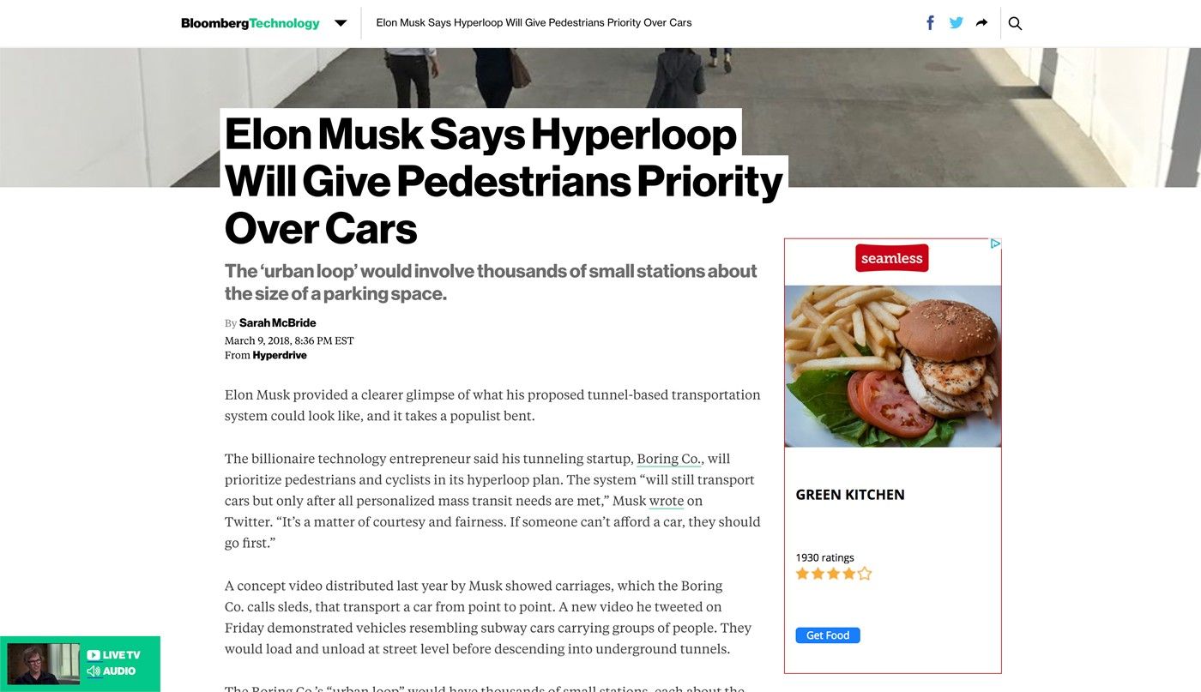
Design para Acessibilidade
b) Apresentação Visual de Texto
Exemplo de um site que segue a regra de contagem de 80 caracteres.

Slide 10
Design para Acessibilidade
c) Contraste de cor
O contraste de cores entre a cor de primeiro plano e a cor de fundo de um texto pode prejudicar legibilidade de um site;
A WCAG informa que o texto de um site deve ter uma taxa de contraste de pelo menos 4: 5: 1 para obter uma classificação AA e uma taxa de contraste de 7: 1 para obter uma classificação AAA;
Existem alguns plug-ins do Sketch e extensões do Google Chrome (Ex. Color Contrast Analyzer®) que podem testar a taxa de contraste do texto.

Slide 11

Design para Acessibilidade
c) Contraste de cor
O site da KKW Beauty é difícil de ler devido a problemas de contraste de cores

Slide 12
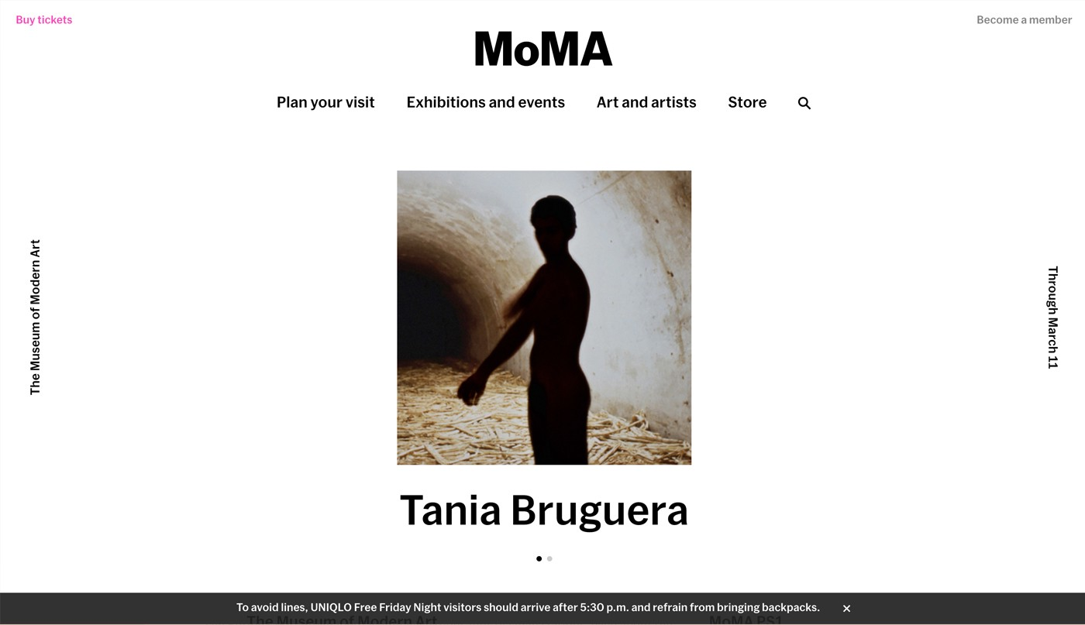
Design para Acessibilidade
O MOMA dá ao usuário a opção de escolher entre texto padrão e de alto contraste

Slide 13
Design para Acessibilidade
d) Texto como imagem
Evitar criar imagens com o texto. Em vez disso, usar o texto ao vivo para posicionar elementos de texto em imagens e usar CSS para estilizá-lo.

Slide 14

Design para Acessibilidade
d) Texto como imagem
Well and Good tem um ótimo equilíbrio entre imagens e texto ao vivo.

Slide 15
Design para Acessibilidade
e) Conteúdo
Escreva o mais simples possível;
Utilizar Copywriting , o uso das palavras corretas para se comunicar com seu público, no intuito de guiá-lo para uma tomada de decisão;
Evitar usar o jargão e palavras incomuns;
O WCAG declara explicitamente que você deve procurar escrever em um "nível de ensino médio".

Slide 16
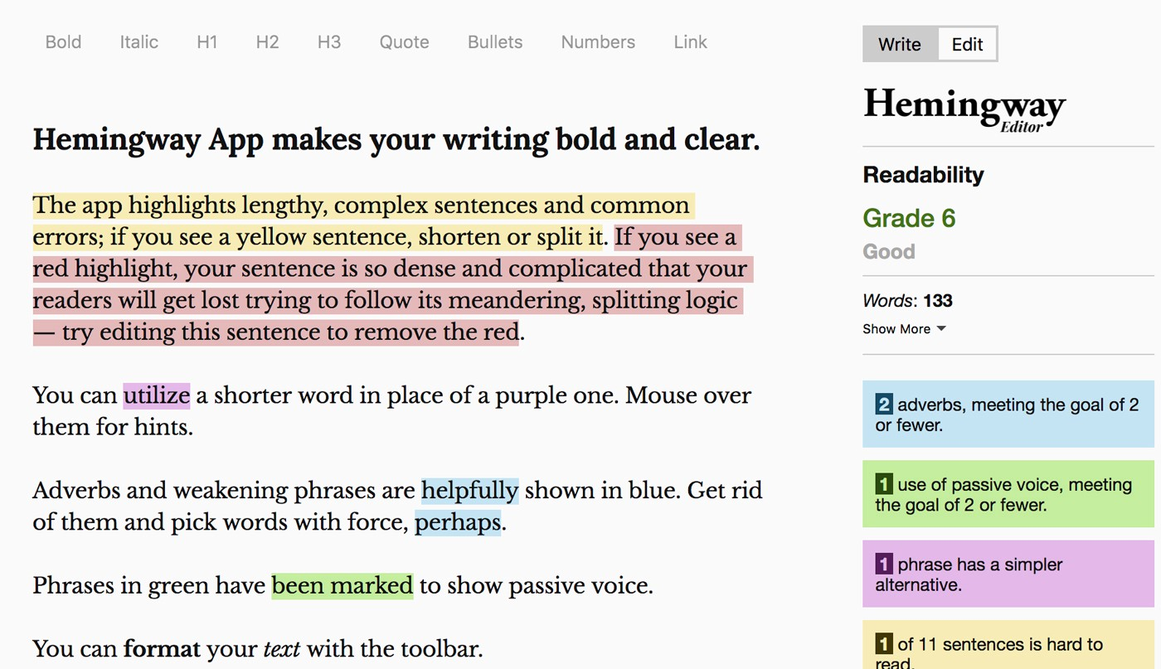
Design para Acessibilidade
e) Conteúdo
Hemingway App, uma ferramenta para escrever de maneira clara

Slide 17
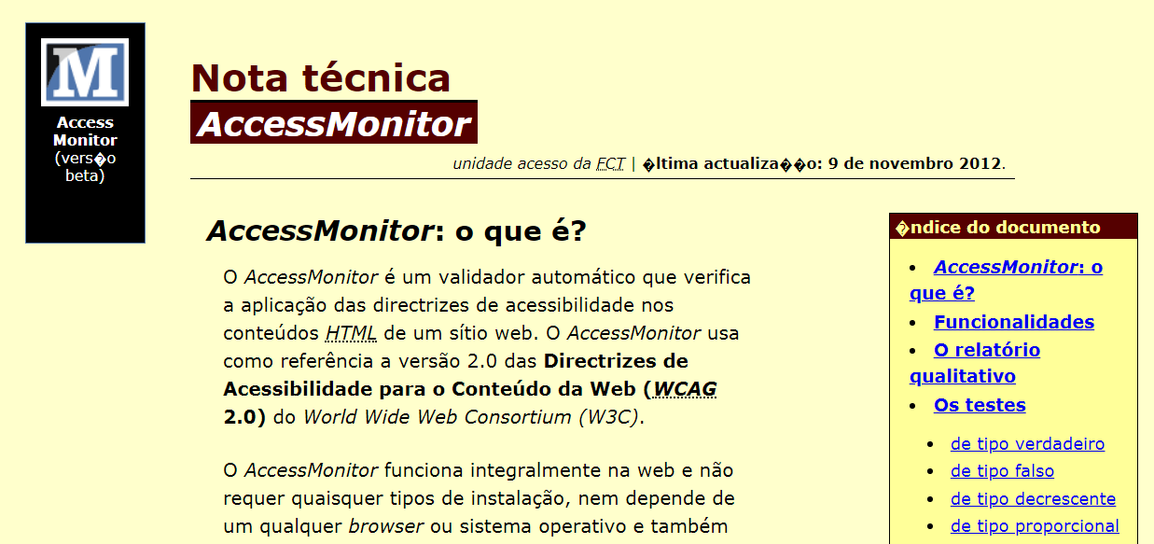
Design para Acessibilidade
Acesse página para teste de acessibilidade:
http://www.acessibilidade.gov.pt/accessmonitor/

